Slide 1
МБДОУ «Таеженский детский сад»
Воспитатель Резвицкая Н.А.

Slide 2
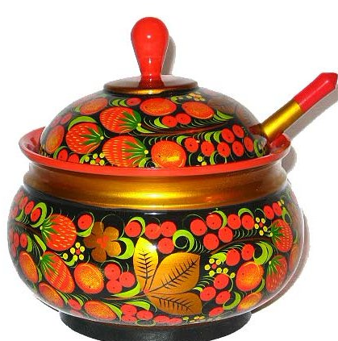
В Нижегородской области, на реке Узола, есть старинные
русские деревни – Новопокровское, Хрящи, Кулигино, Сёмино.
Именно здесь начинается история известной во всём мире
хохломской росписи.

Slide 3
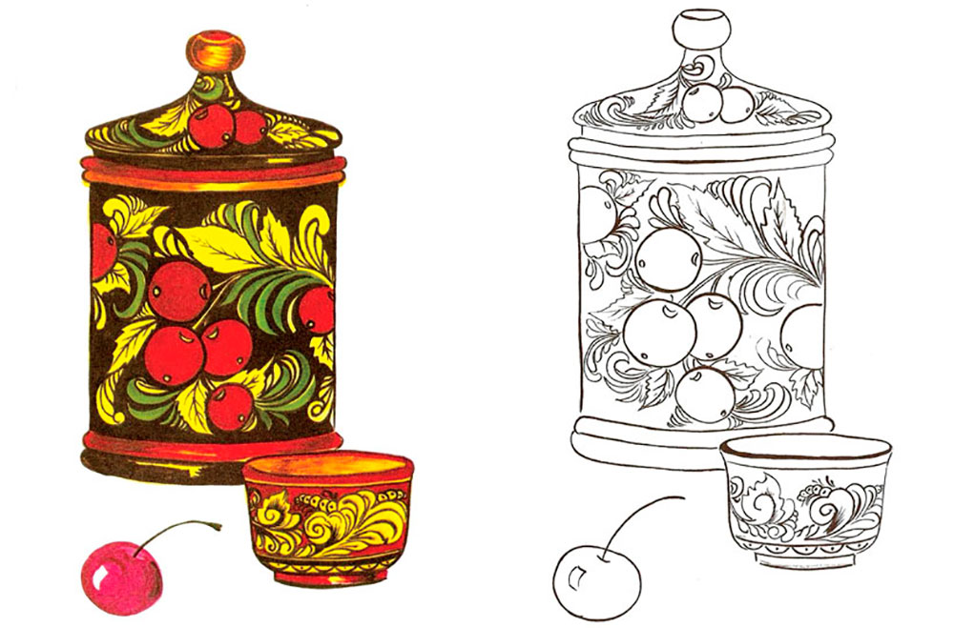
Название промысла связано со старинным торговым селом Хохлома, куда из окрестных деревень свозили на продажу расписную посуду.

Slide 4
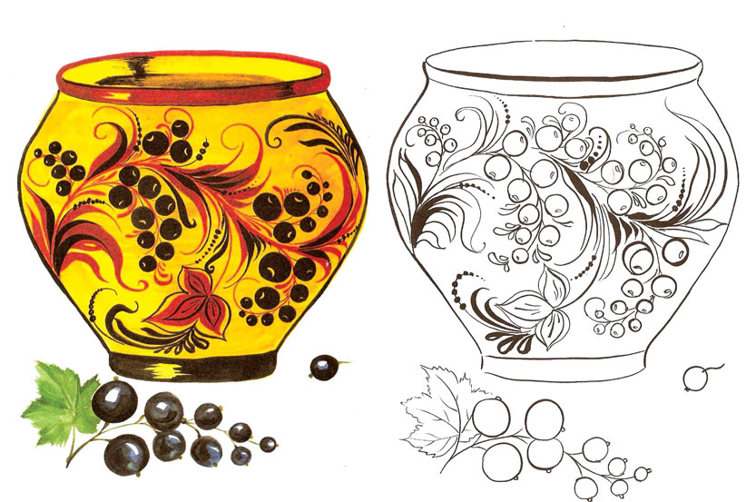

Slide 5
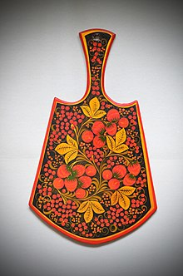
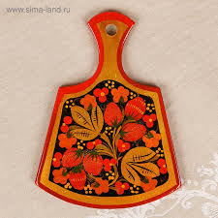
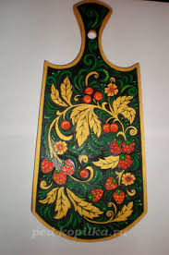

Slide 6
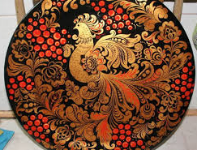

Slide 7
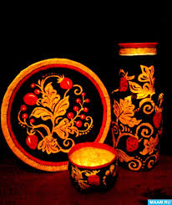
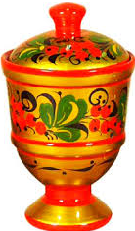
Солнечно – золотая
хохлома дарит нам
ощущение
Жаркого пламени.

Slide 8
Хохлома- это разнообразные композиции из травного узора,
Тонкие, вьющиеся красные и чёрные веточки, на которых
расположены пышные, сочные листья – травники и красные
Ягоды.

Slide 9
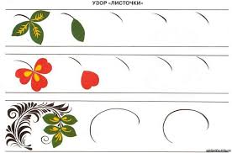

Slide 11
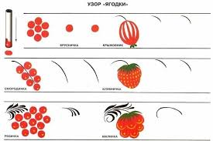
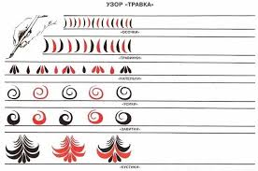

Slide 12
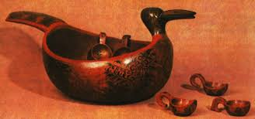
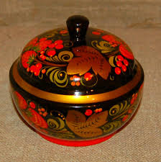
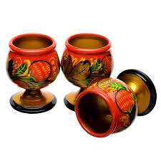
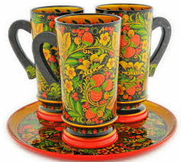

Slide 13
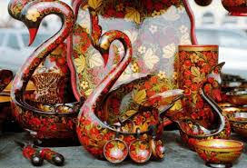

Slide 14
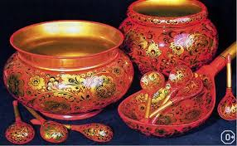

Slide 15
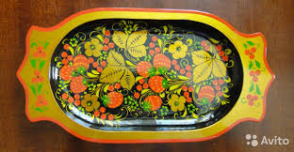

Slide 16
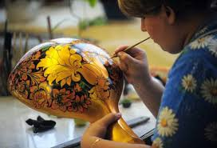
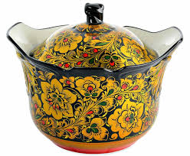
Хохломские изделия через ближнюю Нижегородскую ярмарку расходились не только по России, но везли их и в Азию, и в Европу, говорят, даже в Австралию.

Slide 17
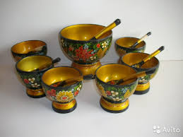

Slide 18
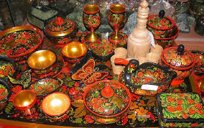

Slide 19
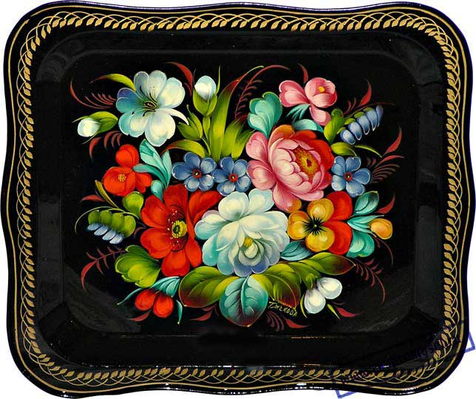
Для создания презентации использовались картинки из интернета.
Текст из книги Наины Величко «Русская роспись»
издание 000 «АСТ-ПРЕСС КНИГА» Москва 2010

